Slide 1

Thèmes : CMS
Par TRAORE Sayon
sayon82649500@gmail.com

Slide 2
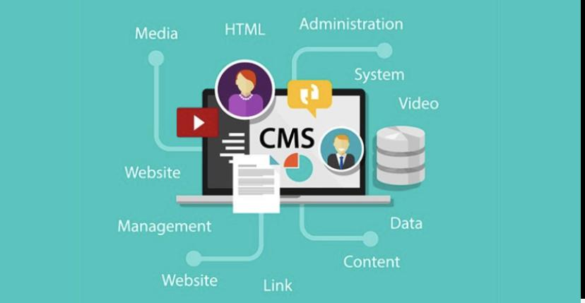

Slide 3

Le problème ou le défi

Slide 4


Slide 5
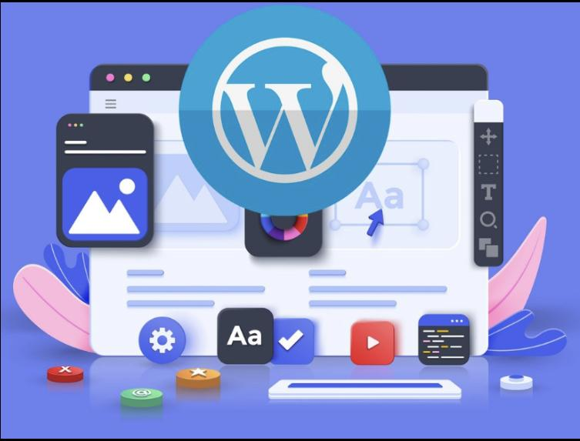
La particularité du CMS WordPress es
La particularité du CMS WordPress est qu'il est écrit en PHP (langage de programmation) et qu'il repose sur une base de données MySQL. A la base, WordPress était utilisé essentiellement pour la mise en place de blogs.

Slide 6
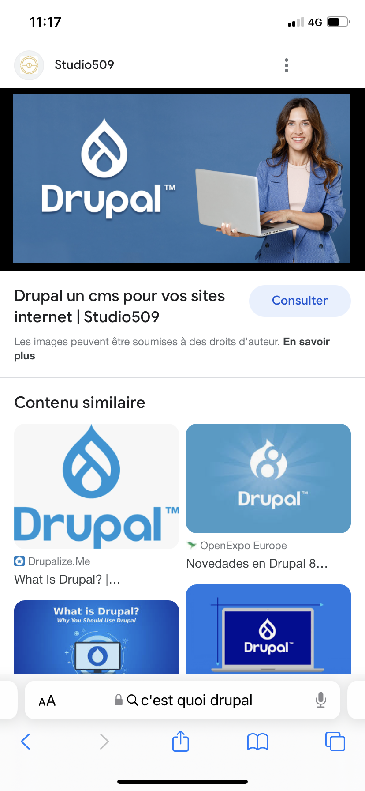
Drupal est un CMS open source, c’est-à-dire que son code source peut être accessible par tous et modifi

Slide 7
Une particularité de Drupal est que vous pouvez retoucher le contenu de votre site Internet directement via le frontend.

Slide 8
Élément 1
Élément 2
39
4
29
27
4
5
20
35
5
25
22
15
10 min
20 min
30 min
40 min

Slide 9
Voici le principal enseignement à tirer de cet exposé.

Slide 10



Et voici, Mes découvertes
Qu'avez-vous découvert grâce aux tests ?
Insérez votre texte ici Insérez votre texte ici
Insérez votre texte ici
Insérez votre texte ici Insérez votre texte ici

Slide 11

Mes projets
À quoi ces résultats peuvent-ils vous mener ? Pouvez-vous approfondir vos recherches/résultats ?

